Slide 2





Slide 4

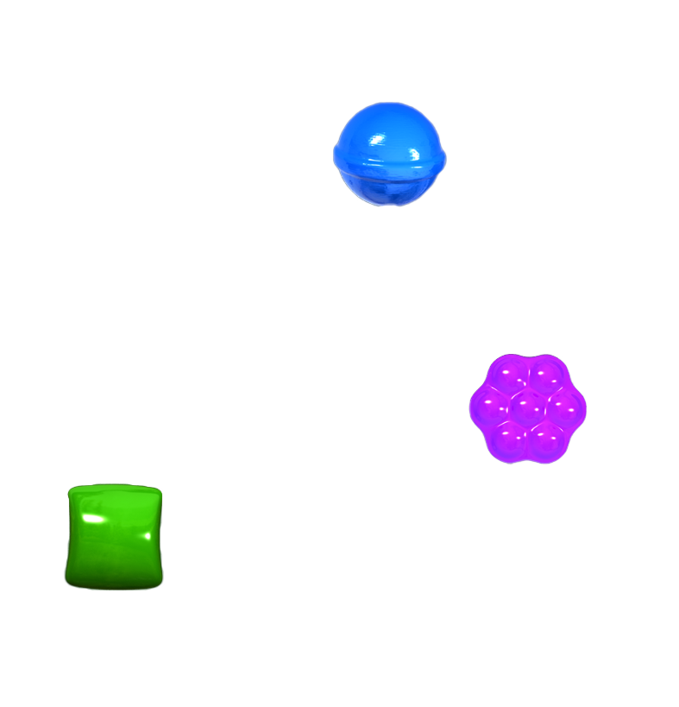
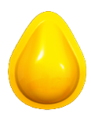

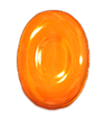

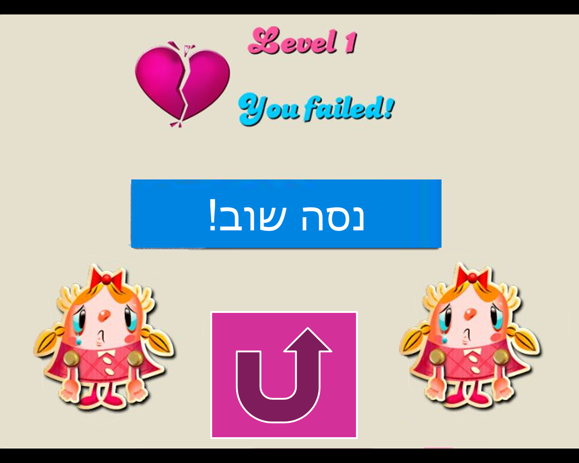

מהו מע"מ
מערכת מורכבת
מורה עומד מדבר
מס ערך מוסף

Slide 6
יש צורך להחליף פעילות בכיתה
בערך כל ח"י דקות
כל 5 דקות
כל חצי שעה

Slide 8
מהם סגנונות הלמידה העיקריים
מוזיקלי, גופני, מתמטי
צילומי, גופני, מרחבי
חוויתי, שמיעתי, קינסטטי

Slide 10
טריגר הוא...
יכול להיות רק סרטון
פתיחה מאתגרת
זה משחק בסיום השיעור

Slide 12

שלב הסיום הכרחי
להערכה, לזיכרון, לסגירה
לסמן וי על מערך השיעור
לוודא שסיימנו גוף ידע

Slide 14

מה אינו ביצוע הבנה?
להעתיק מילה במילה
להסביר במילים שלך
לתת דוגמה

Slide 15

